Slide 1
Решение задачи 12 профильного уровня ЕГЭ по математики
Пасько Дмитрий
Группа 43.1, ФМиКН

Slide 2
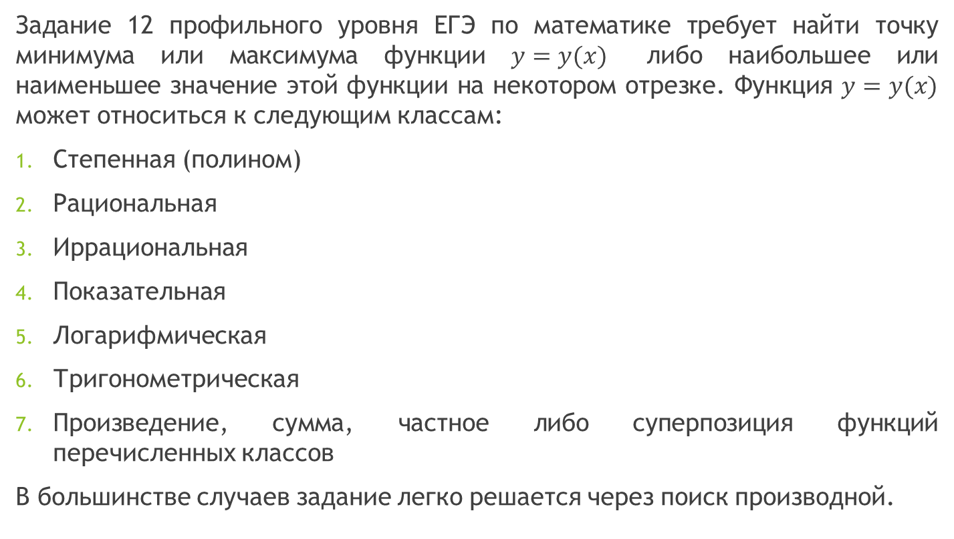
Схема задания
Задание 12 профильного уровня ЕГЭ по математике требует найти точку минимума или максимума функции $y=y(x)$ либо наибольшее или наименьшее значение этой функции на некотором отрезке. Функция $y=y(x)$ может относиться к следующим классам:
Степенная (полином)
Рациональная
Иррациональная
Показательная
Логарифмическая
Тригонометрическая
Произведение, сумма, частное либо суперпозиция функций перечисленных классов
В большинстве случаев задание легко решается через поиск производной.

Slide 3
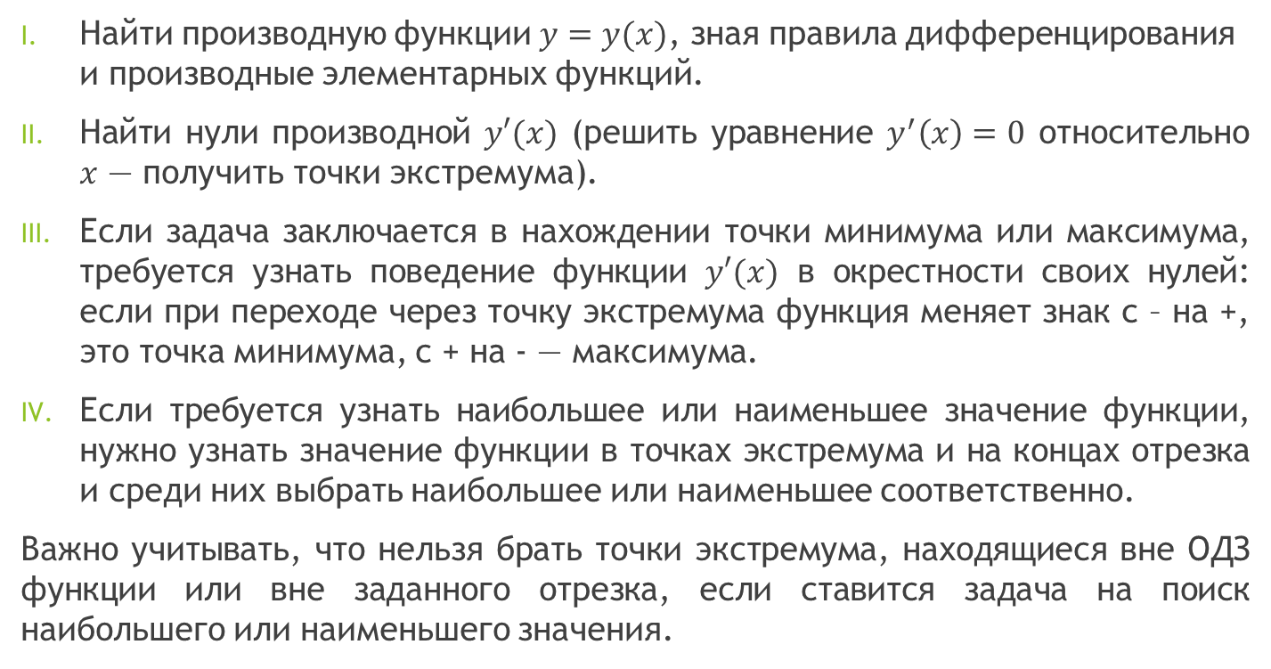
Основной алгоритм решения
Найти производную функции $y=y(x)$, зная правила дифференцирования и производные элементарных функций.
Найти нули производной $y′(x)$ (решить уравнение $y^{′}\left(x\right)=0$ относительно $x$ — получить точки экстремума).
Если задача заключается в нахождении точки минимума или максимума, требуется узнать поведение функции $y′(x)$ в окрестности своих нулей: если при переходе через точку экстремума функция меняет знак с – на +, это точка минимума, с + на - — максимума.
Если требуется узнать наибольшее или наименьшее значение функции, нужно узнать значение функции в точках экстремума и на концах отрезка и среди них выбрать наибольшее или наименьшее соответственно.
Важно учитывать, что нельзя брать точки экстремума, находящиеся вне ОДЗ функции или вне заданного отрезка, если ставится задача на поиск наибольшего или наименьшего значения.

Slide 4
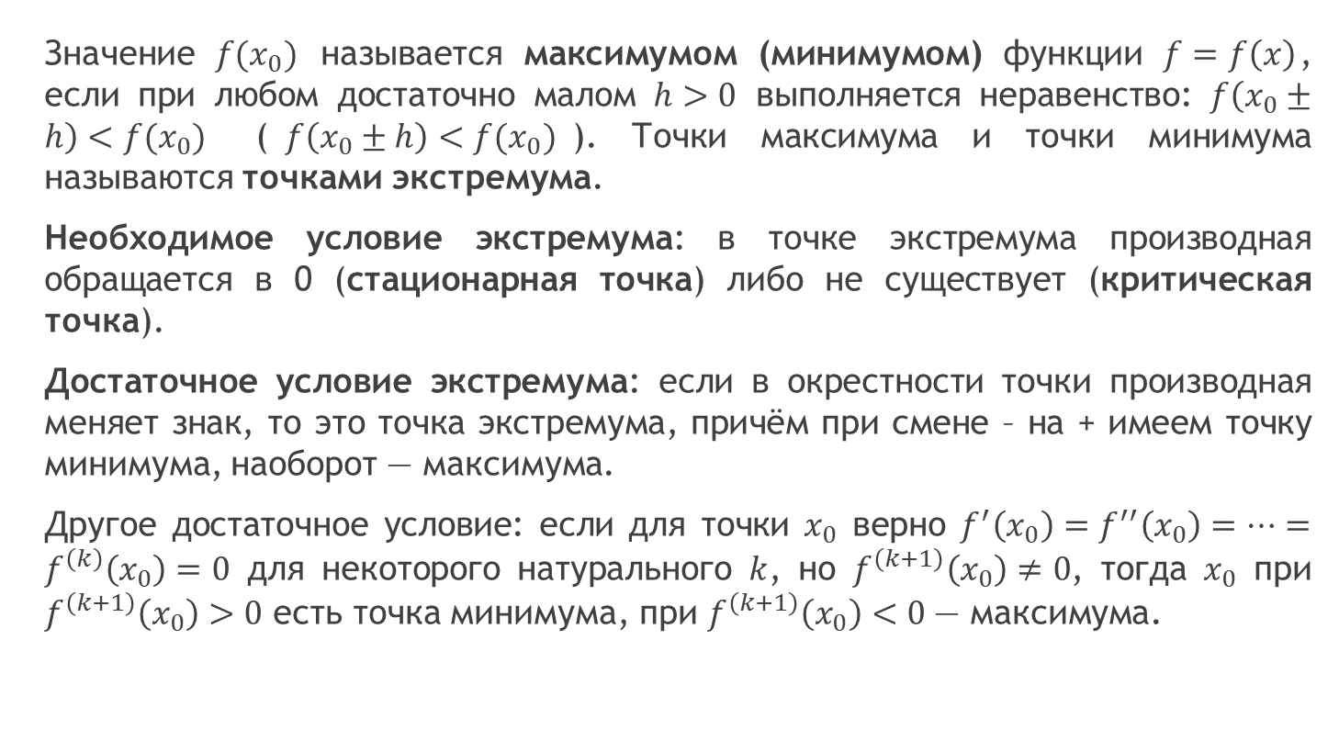
Необходимая теория
Значение $f(x_{0})$ называется максимумом (минимумом) функции $f=f\left(x\right)$, если при любом достаточно малом $h>0$ выполняется неравенство: $f\left(x_{0}±h\right)<f(x_{0})$ ($f\left(x_{0}±h\right)<f(x_{0})$). Точки максимума и точки минимума называются точками экстремума.
Необходимое условие экстремума: в точке экстремума производная обращается в 0 (стационарная точка) либо не существует (критическая точка).
Достаточное условие экстремума: если в окрестности точки производная меняет знак, то это точка экстремума, причём при смене – на + имеем точку минимума, наоборот — максимума.
Другое достаточное условие: если для точки $x_{0}$ верно $f^{′}\left(x_{0}\right)=f^{′′}\left(x_{0}\right)=…=f^{\left(k\right)}\left(x_{0}\right)=0$ для некоторого натурального $k$, но $f^{\left(k+1\right)}\left(x_{0}\right)≠0$, тогда $x_{0}$ при $f^{\left(k+1\right)}\left(x_{0}\right)>0$ есть точка минимума, при $f^{\left(k+1\right)}\left(x_{0}\right)<0$ — максимума.

Slide 5
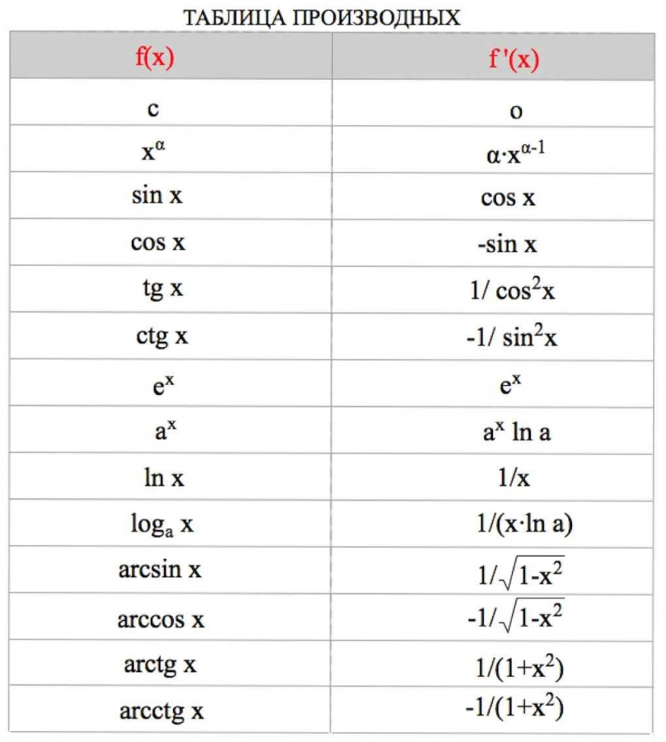
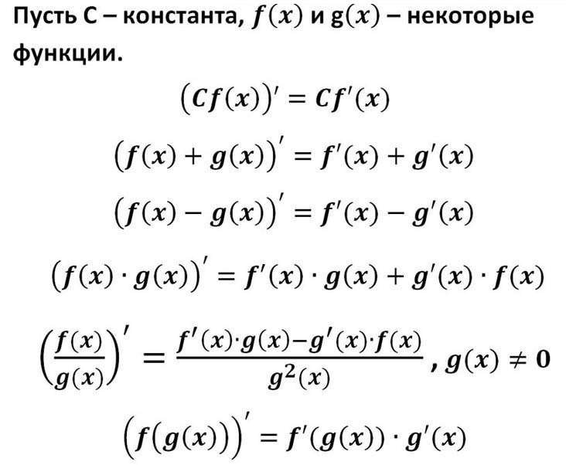
Правила дифференцирования

Slide 6
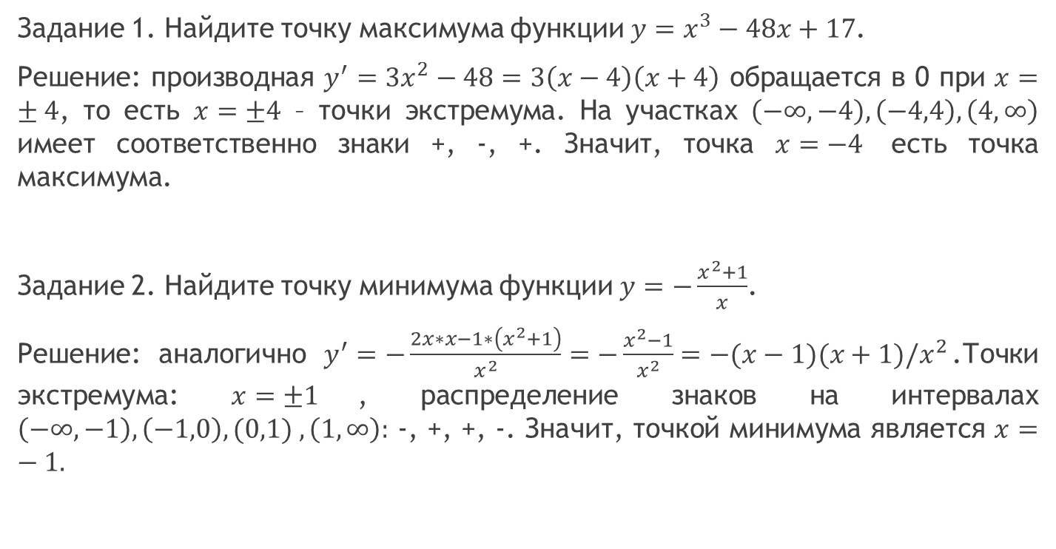
Решение типичных задач
Задание 1. Найдите точку максимума функции $y=x^{3}−48x+17$.
Решение: производная $y^{′}=3x^{2}−48=3\left(x−4\right)\left(x+4\right)$ обращается в 0 при $x=±4$, то есть $x=±4$ – точки экстремума. На участках $\left(−∞,−4\right),\left(−4,4\right), \left(4,∞\right)$ имеет соответственно знаки +, -, +. Значит, точка $x=−4$ есть точка максимума.
Задание 2. Найдите точку минимума функции $y=−\frac{x^{2}+1}{x}$.
Решение: аналогично $y^{′}=−\frac{2x∗x−1∗\left(x^{2}+1\right)}{x^{2}}=−\frac{x^{2}−1}{x^{2}}=−(x−1)(x+1)/x^{2}$.Точки экстремума: $x=±1$, распределение знаков на интервалах $\left(−∞,−1\right),\left(−1,0\right), (0,1) ,\left(1,∞\right):$ -, +, +, -. Значит, точкой минимума является $x=−1.$

Slide 7
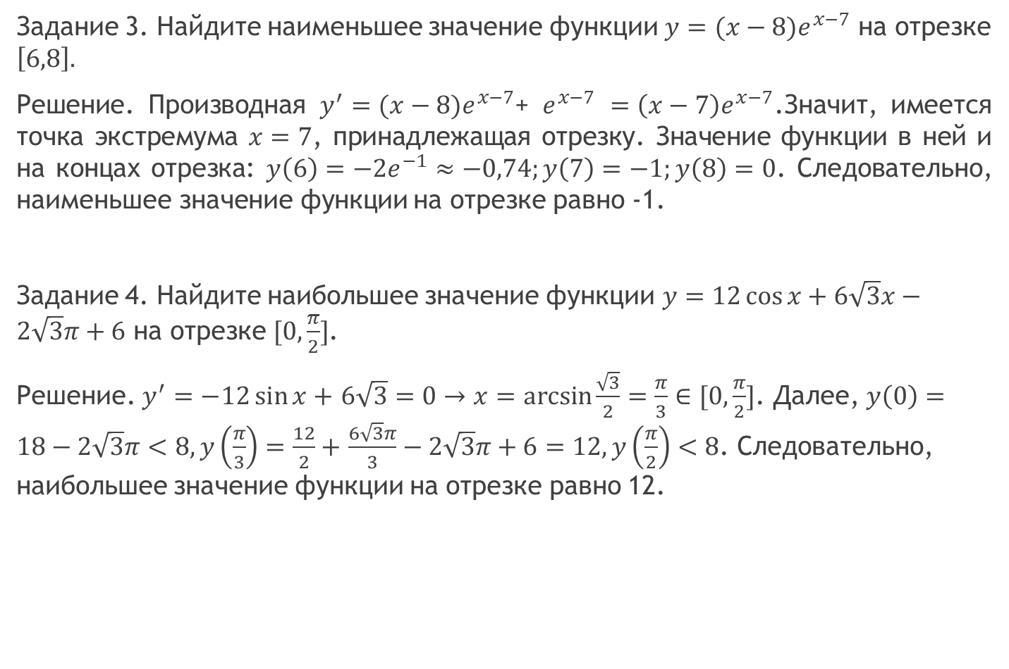
Задание 3. Найдите наименьшее значение функции $y=(x−8)e^{x−7}$ на отрезке $\left[6,8\right].$
Решение. Производная $y^{′}=(x−8)e^{x−7}$+ $e^{x−7}$ $=\left(x−7\right)e^{x−7}$.Значит, имеется точка экстремума $x=7$, принадлежащая отрезку. Значение функции в ней и на концах отрезка: $y\left(6\right)=−2e^{−1}≈−0,74;y\left(7\right)=−1;y\left(8\right)=0$. Следовательно, наименьшее значение функции на отрезке равно -1.
Задание 4. Найдите наибольшее значение функции $y=12\cos{x}+6\sqrt{3}x−2\sqrt{3}π+6$ на отрезке $[0,\frac{π}{2}]$.
Решение. $y^{′}=−12\sin{x}+$ $6\sqrt{3}=0→x=\arcsin{\frac{\sqrt{3}}{2}}=\frac{π}{3}∈[0,\frac{π}{2}]$. Далее, $y\left(0\right)=18−2\sqrt{3}π<8, y\left(\frac{π}{3}\right)=\frac{12}{2}+$ $\frac{6\sqrt{3}π}{3}−2\sqrt{3}π+6=12, y\left(\frac{π}{2}\right)<8$. Следовательно, наибольшее значение функции на отрезке равно 12.

Slide 8
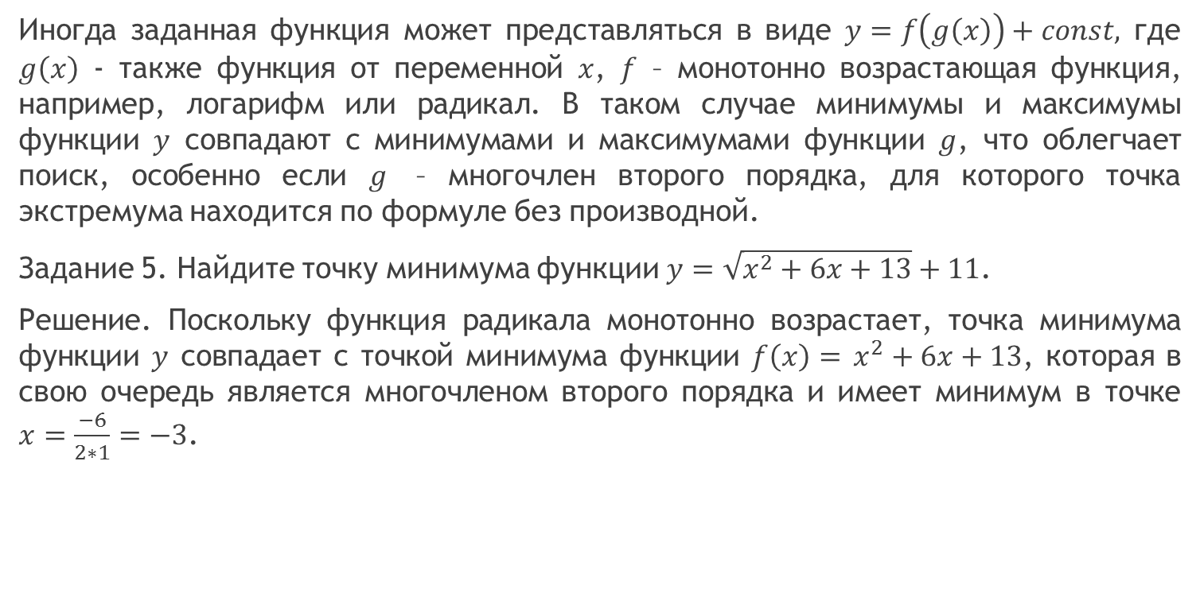
Дополнительные алгоритмы решения и примеры их применения
Иногда заданная функция может представляться в виде $y=f\left(g\left(x\right)\right)+const,$ где $g\left(x\right)$ - также функция от переменной $x$, $f$ – монотонно возрастающая функция, например, логарифм или радикал. В таком случае минимумы и максимумы функции $y$ совпадают с минимумами и максимумами функции $g$, что облегчает поиск, особенно если $g$ – многочлен второго порядка, для которого точка экстремума находится по формуле без производной.
Задание 5. Найдите точку минимума функции $y=\sqrt{x^{2}+6x+13}+11$.
Решение. Поскольку функция радикала монотонно возрастает, точка минимума функции $y$ совпадает с точкой минимума функции $f\left(x\right)=$ $x^{2}+6x+13$, которая в свою очередь является многочленом второго порядка и имеет минимум в точке $x=\frac{−6}{2∗1}=−3$.

Slide 9

Примеры для самостоятельного решения

